Slide 1
Valoriser l'anatomie et la cytologie pathologiques dans les ECOS
Marie Donzel^{a,b}, Alexis Trecourt^{a,b}, Nazim Benzerdjeb^{a,b}, Mojgan Devouassoux-Shisheboran^{a,b}, Alexandra Traverse-Glehen^{a,b,}, Myriam Decaussin-Petrucci ^{a,b}
ª Hospices Civils de Lyon, Institut de Pathologie multisites, Hôpital Lyon Sud, Lyon, France ^{b} Université Lyon 1, UFR Médecine Lyon Sud, Lyon F-69921, France

Slide 2
Intégration de l’ACP dans les ECOS ⬄ Indispensable
Défis/Risques
Opportunités
Nombre « limité » de stations potentielles
Pas d’interaction avec les patients
Enseignement théorique >> pratique
Barrière du langage technique
Histologie = rang C
↗ connaissances transversale et démarche diagnostique intégrée
Nouvelle méthode pour apprendre l’ACP, centrée sur le patient
↗ communication inter-professionnelle
↗ intérêt de la spécialité

Slide 3
Objectif
Présenter les possibilités d’intégration de l’ACP dans les stations d’ECOS
Nationalement
Modalités et exemples de stations potentielles
En stages hospitaliers
Exemple des ECOS inversés

Slide 4
Objectif
Présenter les possibilités d’intégration de l’ACP dans les stations d’ECOS
Nationalement
Modalités et exemples de stations potentielles
En stages hospitaliers
Exemple des ECOS inversés

Slide 5
Objectifs des stations d’ACP
Analyser la situation clinique
Relier les éléments cliniques à des connaissances anatomopathologiques
Comprendre le compte rendu histologique
Interpréter un compte rendu d’ACP et intégrer les résultats dans la prise en charge du patient
Partager le résultat avec le patient
Communiquer un résultat d’ACP de manière claire et compréhensible.
Notes:
A, ex: ex: remplir un bon d’ACP devant une symptomatologie de Crohn, expliquer les types de prélèvements adaptés à une situation…
B, ex: interpréter un CR d’ACP pour un confrère avec termes scientifiques, expliquer un délai de résultat, expliquer les limites de l’extempo
C, expliquer l’ACP à un patient, CR de mélanome in situ et prévention

Slide 6
Adapter les ECOS à l’ACP
Domaine d’apprentissage
SDD
ITEM

Slide 7
/!\ iconographie : pas d’image microscopique (rang C)
Annonce diagnostique,
Communication interprofessionnelle,
Stratégie diagnostique,
Synthèse des résultats d'examens paracliniques
SDD transversales
SDD cliniques : céphalées, diarrhées…
SDD onco :annonce d'un diagnostic…
Domaine d’apprentissage
SDD
Trois items d’ACP :
291 : cancérogénèse et l’oncogénétique
292 : oncologie générale
293 : item spécifique ACP
SDD d’ACP :
178 - Prescription d'un examen diagnostique
179 - Réaction inflammatoire sur pièce opératoire /biopsie ;
180 - Interprétation d'un compte rendu d'anatomopathologie
181 - Tumeurs malignes sur pièce opératoire/biopsie
ITEM
Items transversaux (cancérologie +/- certaines pathologies inflammatoires

Slide 8
Annonce diagnostique
Domaine d’apprentissage
SDD
ITEM 312: Tumeurs du sein
181 - Tumeurs malignes sur pièce opératoire/biopsie
ITEM

Slide 9
Objectif
Présenter les possibilités d’intégration de l’ACP dans les stations d’ECOS
Nationalement
Modalités et exemples de stations potentielles
En stages hospitaliers
Exemple des ECOS inversés

Slide 10
Exemple des ECOS inversés
« La meilleure manière d'apprendre est d'enseigner »
Expérimentation lors des stages hospitaliers des étudiants en médecine
4 à 6 étudiants / 6 semaines

Slide 11
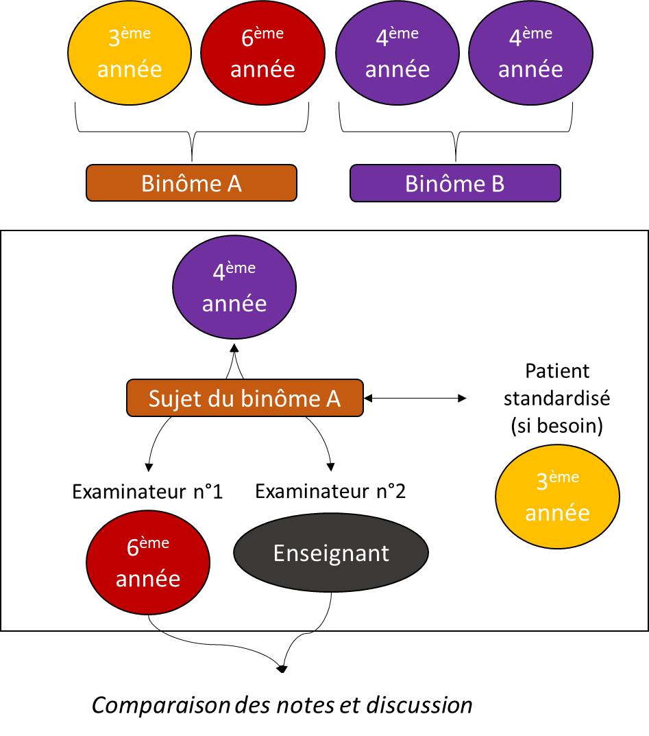
Exemple des ECOS inversés: modalités
Création de binômes homogènes en termes de niveau
Séance de restitution après 2-3 semaines
Jeu des stations en conditions réelles
Fin de station:
Identification des points de difficulté
Du scénario
manque de précision, trop long…
De la grille
synonymes non pris en compte, oublis de termes importants, items trop complexes…
Des éléments d’ACP mal compris
Notions ou termes d’ACP, méthodes techniques…
/!\ évaluation de la station, pas des étudiants

Slide 12
Intérêts & conclusion
Meilleur apprentissage de l’ACP
Transposition de connaissances théoriques dans un contexte pratique
⬄ nécessite une bonne compréhension
Utilisation du vocabulaire
Apprentissage plus actif
Mise en évidence du rôle central de l’ACP dans la prise en charge
Identification de situations cliniques concrètes où la connaissance de l’ACP s’avère indispensable
Apprentissage de la méthodologie pour les ECOS
Structurer et hiérarchiser la réponse
Utilisation de mots-clés précis
Nouvelles idées de stations pour les encadrants
Amélioration de l’attractivité de la spécialité (choix de stages ++)

Slide 13
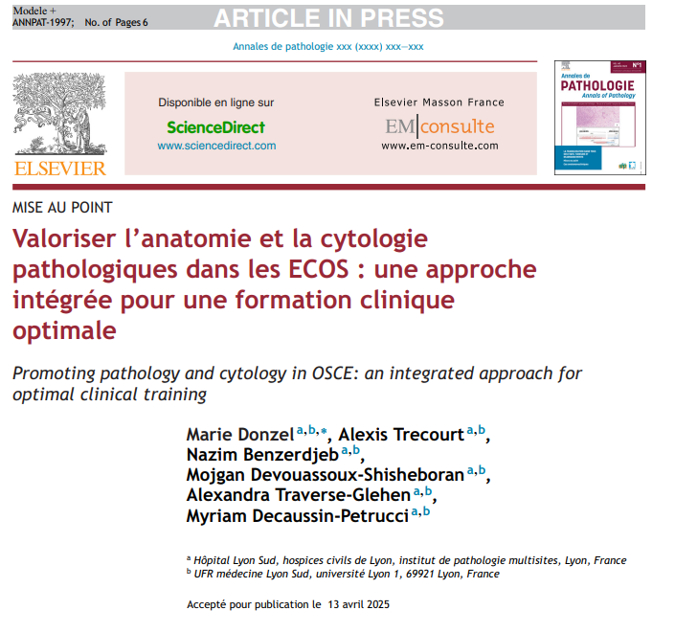
Merci de votre attention

Slide 14
Structure et Déroulement des ECOS
ECOS nationaux
une session unique
10 stations sur 2 jours.
1 station = 8 minutes
11 domaines d’apprentissage
Une station ECOS
1 ou 2 domaines d'apprentissage
356 situations de départ possibles
10-15 items dans la grille d’évaluation (fait/pas fait)
2-5 grilles standardisées évaluant la communication et l’attitude de l’étudiant

Slide 15
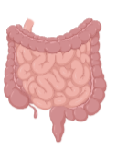
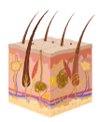
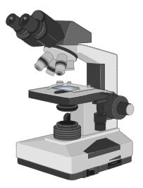
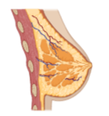
Compétence à évaluer: Entretien/interrogatoire
SDD - 002: Diarrhées
ITEM 282 : MICI chez l'adulte
Acteur = patient(e) ou aucun(e)
Etudiant = gastro-entérologue
Enoncé:
Patient(e) jeune avec diarrhées chroniques, suspicion de maladie de Crohn
Rechercher à l’interrogatoire les signes orientant le diagnostic étiologique
Expliquer les résultats attendus de l’analyse histologique
Compétence à évaluer: Communication inter-professionnelle
SDD - 180: Interprétation d'un compte-rendu d'anatomopathologie
ITEM 302: Mélanome
Acteur = professionnel de santé
Etudiant = pathologiste
Enoncé:
Compte rendu d’exérèse d’un mélanome SSM infiltrant
Expliquer les principaux termes du compte rendu et les implications pronostiques et/ou thérapeutiques
Compétence à évaluer: Stratégie diagnostique
SDD - 239: Explication pré-opératoire d'un geste invasif
ITEM 312: Tumeurs du sein
Acteur = étudiant en médecine
Etudiant = gynécologue
Enoncé:
Patiente avec ADK du sein
Recherche du ganglion sentinelle
Expliquer à un étudiant en médecine les grands principes de l’examen extemporané, ses avantages et ses limites.
Compétence à évaluer: Annonce
SDD - 327: Annonce d'un diagnostic
ITEM 291: Cancérogénèse, oncogénétique
Acteur = patient(e)
Etudiant = oncologue
Enoncé:
Patient(e) avec un adénome tubuleux en dysplasie de haut grade
Expliquer les termes d’adénome, de polype, de dysplasie et d’adénocarcinome

